Slide 1
EWALUACJA WPŁYWU PROGRAMU WSPÓŁPRACY TRANSGRANICZNEJ POLSKA-BIAŁORUŚ-UKRAINA 2014-2020 NA OBSZAR WSPARCIA
PREZENTACJA WYNIKÓW BADANIA

Slide 2
METODOLOGIA BADANIA
Analiza desk research
Badania CAWI/CATI
Studia przypadków
Metoda delficka
Analiza sieci powiązań
Kwerenda mediów
Pomiar wskaźników rezultatu
Wywiady pogłębione

Slide 3
LICZBA BENEFICJENTÓW
Kraj pochodzenia podmiotu | Liczba liderów | Liczba partnerów | Liczba projektów indywidualnych (bez partnerów) | Liczba podmiotów ogółem
Polska | 91 | 107 | 7 | 205
Białoruś | 17 | 60 | - | 77
Ukraina | 42 | 109 | 1 | 152
Łącznie | 150 | 276 | 8 | 434

Slide 4
STRUKTURA PARTNERSTW
Wśród partnerstw dominowały te złożone z lidera oraz jednego partnera – była to ponad połowa wszystkich partnerstw. Co czwarty projekt był realizowany w konsorcjum złożonym z lidera i 2 partnerów, zaś nieco ponad 8% – w konsorcjum złożonym z lidera i 3 partnerów. Większe konsorcja projektowe stanowiły rzadkość, chociaż realizowane były projekty, w których uczestniczyło – poza liderem – nawet 7-10 partnerów.

Slide 5
DOMINUJĄCE TYPY BENEFICNENTÓW
Polska
Wspólnoty samorządowe
Gminne samorządowe jednostki organizacyjne
Białoruś
Wspólnoty samorządowe
Ukraina
Wspólnoty samorządowe
Państwowe jednostki organizacyjne
Stowarzyszenia

Slide 6
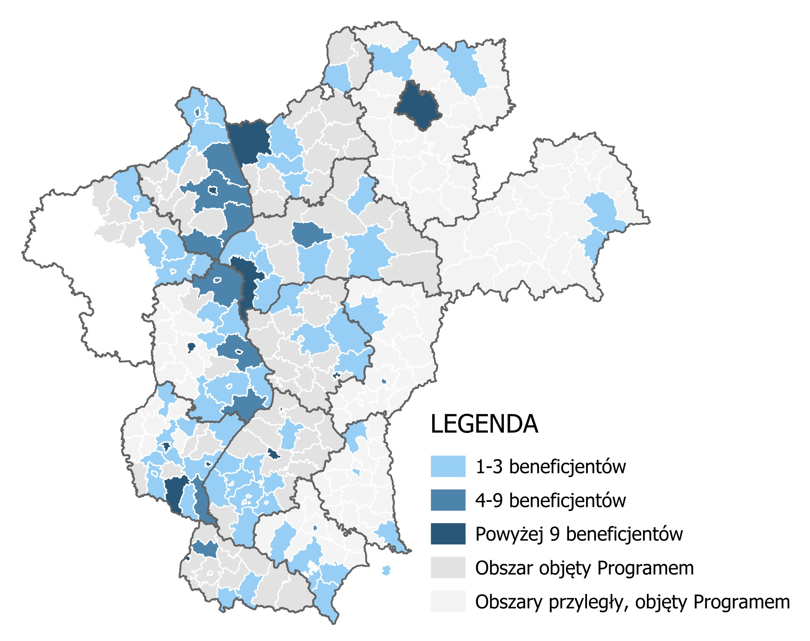
BENEFICJENCI WG LOKALIZACJI

Slide 7
REZULTATY PROJEKTÓW
Wskaźnik produktu | Cel tematyczny | Stopień osiągnięcia wartości docelowej
Liczba ulepszonych miejsc kulturowych, historycznych, turystycznych i przyrodniczych powstałych bezpośrednio w wyniku wsparcia Programu | Dziedzictwo | 26,29%
Liczba transgranicznych wydarzeń kulturalnych zorganizowanych przy wsparciu ENI | Dziedzictwo | 34,95%
Liczba transgranicznych wydarzeń zorganizowanych przy wsparciu Programu | Dziedzictwo | 48,00%
Liczba promowanych i/lub chronionych obiektów przyrodniczych jako bezpośrednia konsekwencja wsparcia Programu | Dziedzictwo | 46,38%
Liczba osób uczestniczących w akcjach i działaniach podnoszących świadomość i promujących ochronę dziedzictwa przyrodniczego | Dziedzictwo | 49,25%
Całkowita długość nowo wybudowanych dróg | Dostępność | 183,62%
Całkowita długość przebudowanych lub zmodernizowanych dróg | Dostępność | 81,09%
Liczba powiatów korzystających z zmodernizowanych/ utworzonych usług transportowych i infrastruktury | Dostępność | 70,00%
Liczba partnerstw utworzonych w celu modernizacji/tworzenia przyjaznych środowisku systemów lub usług transportowych | Dostępność | 85,71%
Liczba partnerstw utworzonych w celu rozwoju ICT | Dostępność | 100,00%
Ludność objęta lepszą opieką zdrowotną jako bezpośrednia konsekwencja wsparcia | Bezpieczeństwo | 60,16%
Ludność korzystająca z nowo utworzonych lub ulepszonych usług społecznych | Bezpieczeństwo | 106,88%
Ludność korzystająca ze świadczeń ochrony przeciwpożarowej będących bezpośrednią konsekwencją wsparcia | Bezpieczeństwo | 84,58%
Liczba instytucji bezpieczeństwa współpracujących ponad granicami | Bezpieczeństwo | 152,94%
Liczba przejść granicznych o zwiększonej przepustowości | Granice | 43,75%
Zwiększenie przepustowości osób na lądowych przejściach granicznych | Granice | 203,24%

Slide 8
INTENSYWNOŚĆ KONTAKTU MIĘDZY PARTNERAMI

Slide 9
INTENSYWNOŚĆ KONTAKTU MIĘDZY PARTNERAMI
8,14
Średnia ocena wystarczalności spotkań przed wybuchem wojny w Ukrainie
Okres pandemii prawie trzyletni wydarzył się przed wybuchem wojny na Ukrainie i przed momentem ogłoszenia, że te programy są z udziałem Rosji i Białorusi zawieszone. Na pewno miał wpływ na sposób komunikowania się partnerów i opóźnił realizację pewnych zamierzeń (…).
Źródło: Indywidualny wywiad pogłębiony.
5,63
Średnia ocena wystarczalności spotkań po wybuchu wojny w Ukrainie
W ramach badania ilościowego beneficjentów i partnerów zapytano o to, czy liczba spotkań pomiędzy beneficjentem wiodącym a partnerami była w ich odczuciu wystarczająca dla prawidłowej realizacji projektu. W tym względzie zauważalny jest pewien niedosyt, bowiem o ile przed wybuchem konfliktu wykazywano relatywnie duży stopień zadowolenia (średnia ocena 8,14 w skali 1-10), o tyle po wybuchu konfliktu stopień ten jest raczej przeciętny (średnia ocena 5,63 w skali 1-10).

Slide 10
ZADOWOLENIE ZE WSPÓŁPRACY Z PARTNERAMI
8,37
Średni stopień zadowolenia ze współpracy z partnerami przed wybuchem wojny w Ukrainie
Mimo, iż intensywność współpracy spadła bardzo mocno, zadowolenie ze współpracy nie spadło aż tak istotnie. Średnia ocena przed wybuchem konfliktu w Ukrainie wyniosła 8,37, zaś po wybuchu konfliktu – 6,60. Spadek zadowolenia ze współpracy jest zatem mniejszy niż spadek samej intensywności współpracy.
6,6
Średni stopień zadowolenia ze współpracy z partnerami po wybuchu wojny w Ukrainie

Slide 11
DALSZE PLANY PROJEKTOWE
Na wykresie zaprezentowano odpowiedzi ankietowanych beneficjentów i partnerów projektów na pytanie „Czy planują Państwo realizację projektu w ramach któregokolwiek Programu Współpracy Terytorialnej, który jest realizowany w perspektywie finansowej 2021-2027?”.
Do czynników, które determinują wybór danego programu przez potencjalnych beneficjentów należy zaliczyć wpisywanie się planowanej inwestycji w działania tematyczne realizowane w danym programie, doświadczenia zdobyte w ramach realizowanych projektów w wybranym programie. Istotne znaczenie w podjęciu decyzji o aplikowaniu w ramach danego programu ma znajomość partnerów oraz pozytywne doświadczenia z dotychczasowej współpracy przy realizacji innych projektów. Czynnikiem, który uzyskał wysoką notę wśród respondentów jest również sąsiedztwo geograficzne potencjalnego partnera.

Slide 12
CZYNNIKI DECYDUJĄCE O SKŁADZIE PARTNERSTWA
Analizując czynniki, które wpływały na zawieranie partnerstw w ramach ewaluowanego Programu w perspektywie 2014-2020 należy zaznaczyć, że partnerzy brali pod uwagę m.in. znajomość partnera, co umożliwiało łatwość nawiązania współpracy, w następnej kolejności pozytywne doświadczenia z wcześniejszej współpracy, otrzymanie propozycji o współpracy, geograficzną bliskość partnera. Kolejne czynniki dotyczyły nawiązania partnerstwa w wyniku poszukiwań na potrzeby ubiegania się o wsparcie w ramach Programu.

Slide 13
TRWAŁOŚĆ EFEKTÓW PROJEKTÓW
Beneficjenci projektów bardzo dobrze ocenili zachowanie trwałości efektów realizowanego przez siebie projektu. Żaden z beneficjentów biorących udział w badaniu nie wskazał, że efekty nie mają szans utrzymać się po zakończeniu realizacji projektu.
Nie ma zagrożenia dla trwałości Projektu, jak również trwałości osiągniętych rezultatów. Okres gwarancji na wykonane roboty obejmuje 7 lat.
Źródło: indywidualne wywiady pogłębione.

Slide 14
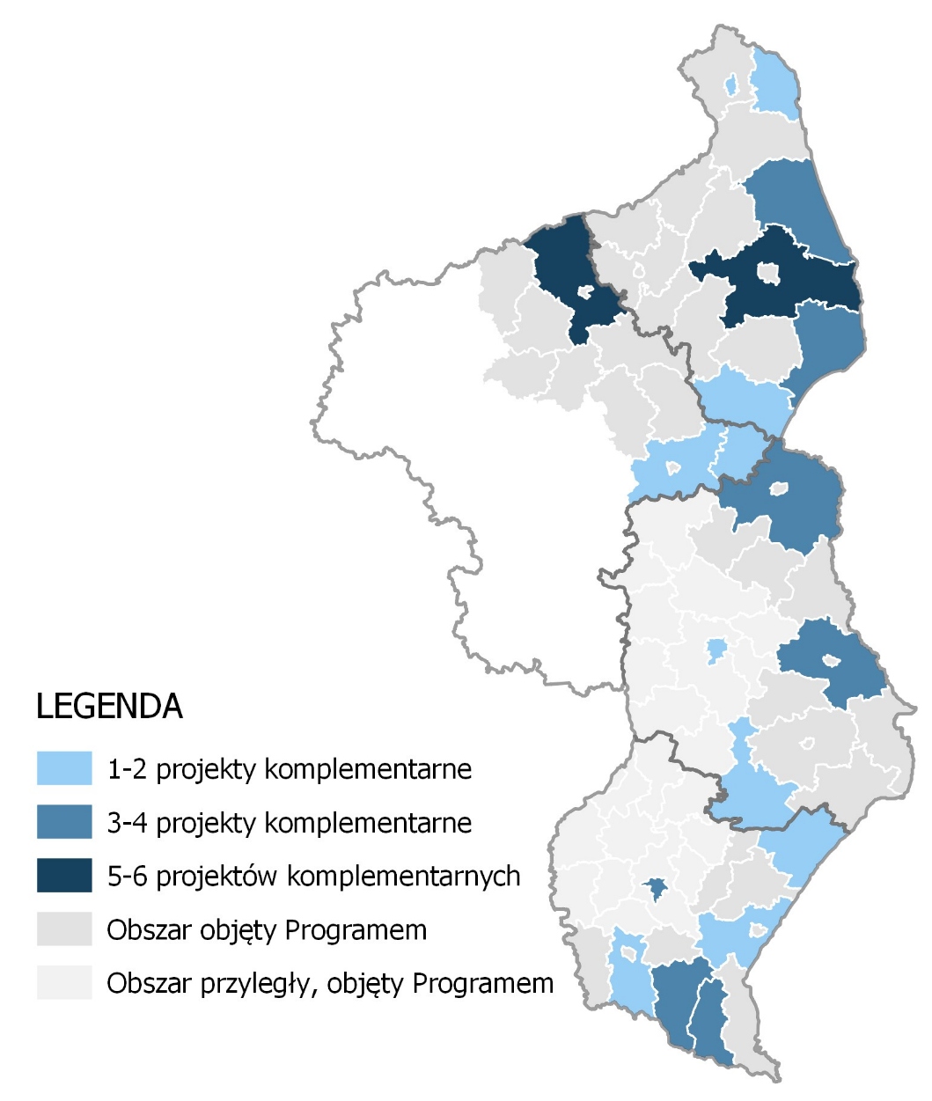
KOMPLEMENTARNOŚĆ PROJEKTÓW
Projekty realizowane w ramach ewaluowanego Programu były najczęściej komplementarne z projektami realizowanymi z środków RPO. Wynika to ze stosunkowo szerokiej skali wykorzystania tych środków przez podmioty korzystające także z środków Programu. Ponadto, jak wskazano w wywiadach z beneficjentami w ramach studiów przypadków, środki RPO są postrzegane przez beneficjentów jako stosunkowo łatwiejsze do pozyskania np. z uwagi na możliwość przygotowania wniosku w języku polskim. Wszyscy beneficjenci Programu Współpracy Transgranicznej Polska-Białoruś-Ukraina (2014-2020), którzy realizowali projekty z innych środków, skorzystali z RPO.

Slide 15
ZASADY HORYZONTALNE
ODPOWIEDZI POLSKICH BENEFICJENTÓW
Analizując wyniki badania CAWI realizowanego wśród polskich i ukraińskich beneficjentów i partnerów projektów w zakresie odnoszenia się projektu do poszczególnych zasad horyzontalnych należy zauważyć, że rozkład odpowiedzi był porównywalny. Niemniej jednak partnerzy ukraińscy przykładali większe znaczenie do tego, by realizowane przez nich działania pozytywnie oddziaływały na zasady horyzontalne.
Nie odnotowano, by beneficjenci zgłaszali jakiekolwiek trudności w związku z koniecznością odnoszenia się do zasad horyzontalnych.
ODPOWIEDZI UKRAIŃSKICH BENEFICJENTÓW

Slide 16
WNIOSKI I REKOMENDACJE Z BADANIA

Slide 17
WNIOSKI I REKOMENDACJE (1)
Zidentyfikowany problem | Wniosek | Rekomendacja | Sposób wdrożenia rekomendacji | Oczekiwany efekt wdrożenia rekomendacji
Wysoki poziom terytorialnej koncentracji wsparcia | W Programie obserwowany jest wysoki poziom koncentracji wsparcia. Wsparcie koncentruje się przede wszystkim na terenie polskich miast na prawach powiatu oraz 3 ukraińskich rejonów. Koncentruje się także w miejscowościach dużych – powyżej 100 tys. mieszkańców (zwłaszcza po stronie ukraińskiej). Co więcej, na obszarze wsparcia, nawet w przypadku miejscowości przygranicznych, występują tzw. „białe plamy”, a więc miejsca, we których nie odnotowano realizacji ani jednego projektu z Programu. | Zaleca się wprowadzenie machizmów, które będą promowały równomierny rozkład wsparcia. | Mechanizmy, o których mowa, powinny zostać wdrożone w postaci promocji (np. zapewnienia dodatkowej punktacji na etapie oceny wniosków) w przypadku projektów, w których przynajmniej jeden z podmiotów uczestniczących w konsorcjum projektowym reprezentować będzie podmiot z siedziby w powiecie nadgranicznym. | Zwiększenie reprezentatywności powiatów i gmin, które obecnie stanowią tzw. „białe plamy”. Zwiększenie proporcjonalności rozkładu wsparcia na całym obszarze.

Slide 18
WNIOSKI I REKOMENDACJE (2)
Zidentyfikowany problem | Wniosek | Rekomendacja | Sposób wdrożenia rekomendacji | Oczekiwany efekt wdrożenia rekomendacji
Utrata powiazań z partnerami z Białorusi | Podmioty z Białorusi stanowiły najmniej liczną grupę beneficjentów – zarówno wśród liderów, jak i partnerów. Utrata powiązań wpływa jednak na perspektywy współpracy transgranicznej obszaru wsparcia. Zawarte partnerstwa – mimo, że relatywnie nieliczne, uległy rozpadowi, a co za tym idzie, nie jest możliwe wspólne reagowanie na transgraniczne wyzwania i zagrożenia. Pewną rekompensatą, pozwalającą uzupełnić wytworzoną próżnię projektową może być włączenie obszaru wsparcia do innych programów współpracy. | Zaleca się utrzymanie w ramach Programu INTERREG Litwa-Polska 2021-2027 podregionu łomżyńskiego, włączonego do obszaru kwalifikowalnego programu na mocy Decyzji Wykonawczej KE 2023/1638 z 14 sierpnia 2023 r. | Zalecane jest utrzymanie obecnego kształtu Programu INTERREG Litwa-Polska 2021-2027 pod względem zasięgu wsparcia po polskiej stronie. | Włączenie podregionów, które utraciły partnerów z Białorusi w inne programy transgraniczne, transregionalne i międzyregionalne.

Slide 19
WNIOSKI I REKOMENDACJE (3)
Zidentyfikowany problem | Wniosek | Rekomendacja | Sposób wdrożenia rekomendacji | Oczekiwany efekt wdrożenia rekomendacji
Wyzwania dotyczące wspierania projektów transgranicznych w obszarze środowiska | W ramach badania stwierdzono znaczące zainteresowanie potencjalnych wnioskodawców działaniami dotyczącymi infrastruktury wodno-kanalizacyjnej oraz gospodarowania wodą. Tego rodzaju inwestycje były szczególnie pożądane na terenie Ukrainy. Założenia Programu nie przywidywały jednak w sposób bezpośredni tego rodzaju projektów. Z uwagi na znaczące potrzeby w tym obszarze, a także konieczność wdrażania na Ukrainie projektów pilotażowych dotyczących wprowadzania standardów unijnych w zakresie gospodarki wodno-ściekowej, a także potrzeb w kwestii ochrony przyrody i bioróżnorodności oraz racjonalnego gospodarowania zasobami naturalnymi, zasadne jest finansowanie w ramach Programu Interreg NEXT Polska – Ukraina 2021-2027 oraz nowego Programu po roku 2027 tego rodzaju działań. | Zaleca się kontynuację wsparcia wspólnych działań transgranicznych w obszarze środowiska i zapobiegania negatywnym skutkom zmian klimatu w kolejnych perspektywach finansowych. | Ustanowienie priorytetu dotyczącego obszaru środowiska i zapobiegania negatywnym skutkom zmian klimatu w ramach Interreg NEXT Polska – Ukraina 2021-2027 oraz nowego Programu po roku 2027. | Poprawa stanu środowiska w wyniku realizacji transgranicznych projektów dotyczących przystosowania do zmian klimatu i zapobiegania ryzyku związanemu z klęskami żywiołowymi, gospodarowania wodami, ochrony przyrody i bioróżnorodności oraz ograniczania zanieczyszczeń w ramach Interreg NEXT Polska – Ukraina 2021-2027 oraz nowego Programu po roku 2027.

Slide 20
WNIOSKI I REKOMENDACJE (4)
Zidentyfikowany problem | Wniosek | Rekomendacja | Sposób wdrożenia rekomendacji | Oczekiwany efekt wdrożenia rekomendacji
Potrzeba większego zaangażowania w projekty dzieci i młodzieży | Z badania wynika, iż w ramach realizowanych projektów warto położyć większy nacisk na wspólne działania (edukacyjne, integracyjne), skierowane do dzieci i młodzieży z uwagi na duży potencjał tej grupy społecznej do budowania w przyszłości współpracy w oparciu o wzajemne zrozumienie i otwartość, pozbawionej historycznych uprzedzeń. | Zaleca się tworzenie dodatkowych zachęt do realizacji działań edukacyjnych i integracyjnych kierowanych do dzieci i młodzieży w ramach projektów realizowanych w priorytetach: Środowisko, Turystyka, Zdrowie, Dostępność. | Premiowanie na etapie oceny wniosków projektów zakładających realizację działań edukacyjnych i integracyjnych skierowanych do dzieci i młodzieży. | Większe zaangażowanie najmłodszego pokolenia w budowanie pozytywnych relacji transgranicznych oraz postaw opartych na wzajemnym szacunku i otwartości.

Slide 21
WNIOSKI I REKOMENDACJE (5)
Zidentyfikowany problem | Wniosek | Rekomendacja | Sposób wdrożenia rekomendacji | Oczekiwany efekt wdrożenia rekomendacji
Potrzeba wskazania możliwych rozwiązań dotyczących respektowania zasad horyzontalnych | W badaniu zaobserwowano trudności w rozumieniu zasad horyzontalnych, przede wszystkim zasady zrównoważonego rozwoju. Dotyczyło to głównie beneficjentów ukraińskich. | W perspektywie finansowej 2021-2027 zasadne będzie przeprowadzenie szkoleń nastawionych na prezentację sposobów możliwych rozwiązań w poszczególnych typach projektów, bądź opracowanie dokumentu zawierającego dobre praktyki w tym zakresie, co zostało również wskazane w poprzednim badaniu ewaluacyjnym programu. | Przeprowadzenie szkoleń dedykowanych beneficjentom polegających na zaprezentowaniu katalogu rozwiązań dotyczących realizacji zasad horyzontalnych w projektach. Stworzenie podręcznika „dobrych praktyk” w zakresie możliwych rozwiązań realizujących zasady horyzontalne. | Lepsze zrozumienie znaczenia zasad horyzontalnych, podnoszenie świadomości beneficjentów.

Slide 22
WNIOSKI I REKOMENDACJE (6)
Zidentyfikowany problem | Wniosek | Rekomendacja | Sposób wdrożenia rekomendacji | Oczekiwany efekt wdrożenia rekomendacji
Potrzeba prowadzenia działań informacyjno-promocyjnych skierowanych do różnych grup odbiorców | Przeprowadzona ewaluacja pokazuje, że wysoka skuteczność działań informacyjno- promocyjnych związana była z prowadzeniem różnorodnych działań dedykowanych poszczególnym grupom docelowym. W przypadku działań skierowanych do wnioskodawców i beneficjentów najlepszy efekt przyniosły szkolenia i warsztaty, możliwość bezpośredniego kontaktu z pracownikami WST oraz strona internetowa. W przypadku działań związanych z upowszechnianiem wiedzy o Programie wśród społeczeństwa, najbardziej skuteczne były spotkania otwarte oraz działania wymagające od uczestników aktywności (konkursy, quizy itp.). | Należy kontynuować działania podejmowane w perspektywie 2014-2020 w zakresie działań informacyjno-promocyjnych, w szczególności stosować szeroki wachlarz narzędzi komunikacyjnych dobrze dopasowanych do potrzeb odbiorców. | Na początku perspektywy łączenie wydarzeń służących podsumowaniu efektów projektów z lat 2014-2020 z informowaniem o nowych możliwościach wsparcia. Utrzymywanie możliwości bezpośredniego kontaktu z przedstawicielami WST (mailowego, telefonicznego) oraz zapewnienie odpowiednich zasobów kadrowych w WST. Utrzymywanie wysokiej użyteczności strony internetowej poprzez szybkie zamieszczanie informacji, publikowanie wszystkich potrzebnych materiałów (wytycznych, wzorów, regulaminów, poradników itd.). Organizowanie szkoleń (przy braku przeciwwskazań - w formule online) oraz warsztatów (do każdorazowej decyzji odnośnie najbardziej skutecznej formy) dla wnioskodawców i beneficjentów. Organizowanie wydarzeń (w tym wydarzeń rocznych) w formie otwartych spotkań dla mieszkańców z licznymi atrakcjami angażującymi uczestników (konkursy, gry miejskie, quizy, rywalizacja sportowa). | Utrzymanie wysokiej użyteczności działań informacyjno-promocyjnych. Realizacja celów Strategii Komunikacji programu na lata 2021-2027.

Slide 23
DZIĘKUJEMY ZA UWAGĘ.

